Slide 1
Niet-laag risico zwangerschappen
Waarom SFZ?

Slide 2

Over zorgen en loslaten…
Waarom onderverdeling hoog en laag risico?
  Waar zitten de risico’s dan?
Wat kan SFZ je bieden?
  Wat doen ze hier dan meer?
Met wie heb ik te maken?
Aub: selectie van veel voorkomende pathologieën, niet exhaustief en beknopt!

Slide 3
Wat moet ik hier nu mee?
Is dit niet iets…?
  Bij vragen of vermoeden extra aandachtspunten bij diagnose zwangerschap:
    Bel: 011/715816
    Mail: gynaecologie@sfz.be

Slide 4
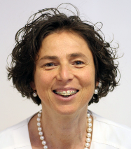
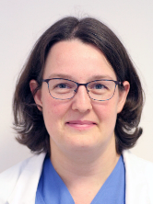
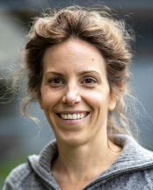
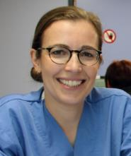
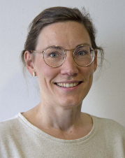
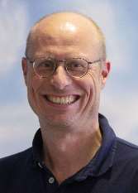
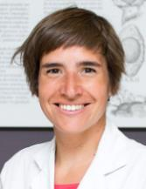
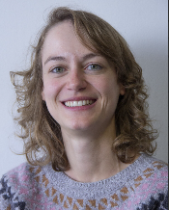
Wie doet wat hier?
Dr. Beckers Els
Borstpathologie
Colposcopie
Dr. Janssen Els
Fertiliteit
Chirurgie
Dr. Maeseele Nele
Urogynaecologie
Gynaecologische chirurgie
Colposcopie
Dr. Raus Nele
Verloskundige echografie
Dr. Reynders Anneleen
Verloskundige echografie
Dr. Schepers Sven
Gynaecologische chirurgie
Dr. Thaens Anke
Verloskundige echografie
Hoog risico verloskunde
Dr. Vandewal Aleide
Fertiliteit
Gyanecologische chirurgie

Slide 5
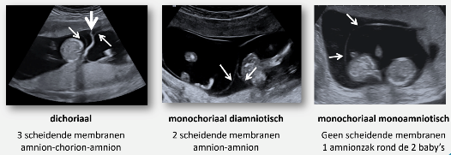
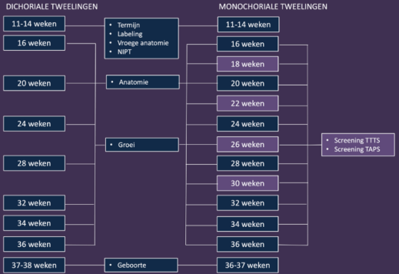
Intake: twin
bepaling chorioniciteit 8-14w:
Opvolging: afhankelijk van type twin
  weinig ruimte voor eerste lijn
  met twin-centre in UZ Leuven
  online twin-infoavond UZL!!

Slide 6

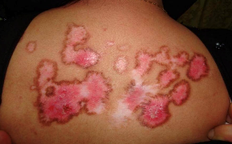
Intake: VG SLE, reumatoide aandoeningen
Preconceptioneel: medicatie + FZ
Opvolging:
  met eigen reumatoloog 1x/trim
  bloeddrukken (telemonitoring + Limpron)
  groei 1x/4w
  labo en urine 1x/3m
  R/ opstoten, vertrouw patiënte!
  OPM: PP geen levende vaccins geven aan baby gedurende 6m na biological
Risico’s:
  Miskraam, IUGR, hypertensie of PET
  Preterme geboorte
  VTE: enkel bij opstoot!
  Nierfunctiestoornissen

Slide 7

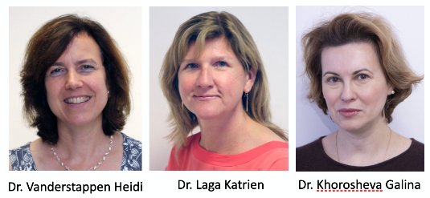
Intake: diabetes mellitus 1 of 2
Risico’s
  IUVD
  LGA
  opname neonaat
Preconceptioneel: goede HbA1c + FZ
Opvolging
  Goede glycemiecontrole!!
    CAVE: late boeking, ongeplande zwangerschap
  diabetesteam reduceert risico’s met 50%
5 educatoren
2 diëtisten
1 psychologe

Slide 8

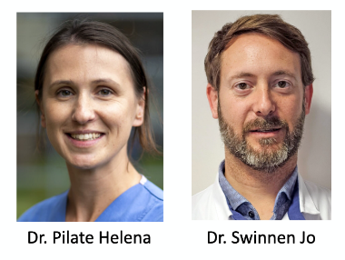
Intake: VG IBD
Risico’s:
  Miskramen
  Anemie
  Laag geboortegewicht
  Vroeggeboorte
  VTE: enkel bij opstoot, niet bij stabiele ziekte
Preconceptioneel:
  aanpassing medicatie
  !!! VW: ziekte 6m onder controle
Opvolging:
  1x/trim eigen gastro-enteroloog bij actieve medicatie
  groei 1x/4w
  bloedname 1x/trim
  immunotherapie, mag doorgegeven worden, ook bij borstvoeding
  R/ opstoten: vertrouw patiënte
  Geen anale letsels: vaginale partus

Slide 9


Intake: schildklierlijden
Risico’s:
Hypothyreoidie
  Miskraam
  IUVD
  Hersenontwikkeling
Hyperthyreoidie
  Miskraam
  Foetale schildklierproblemen
  TSH bij intake:
    0,2-2,5: ok
    2,5-4: TPO-AS
      Pos: medicatie starten
      Neg: geen behandeling
    >4: behandelen
Opvolging:
  Endocrinologen SFZ 1x/trim
  1x/4-6w co TSH + snelle aanpassing
  Postpartum terug naar dosis van ervoor
  CAVE overbehandeling

Slide 10



Intake: VG gastric bypass
Risico’s:
  groei
  interne herniatie
Preconceptioneel: FZ 4 mg bij BMI >30
Opvolging
  Barinutrics Pronatal 2 tabl/d
  Controle endocrinologen 1x/trim
  co vitamines 1x/trim + gerichte substitutie
    Konakion 1 amp/week laatste 4 weken preparaat
  vanaf 24w glycemie-monitoring, met diabetesteam

Slide 11
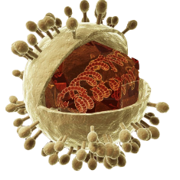
Intake: CMV-infectie
OPM: in zorgpad geen standaard screening voor CMV
1% van geboorten incidentie
één van de meest tijdrovende problemen in prenatale zorg
In Vlaanderen:
  meestal door intiem contact in eigen gezin
  70% asymptomatische primo-infectie
  symptomen meestal aanhoudende vermoeidheid of grieppaal syndroom,
  lagere socio-economische standaard geeft meer seroprevalentie.

Slide 12
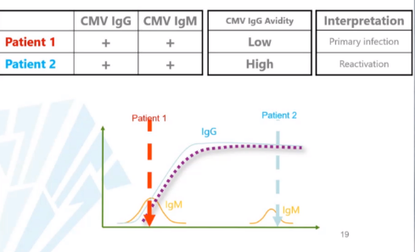
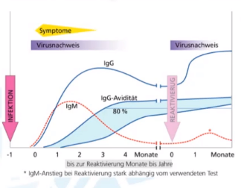
Diagnostiek:
  serologie: IgG en IgM én aviditeit
    CAVE IgM’s
      persisteren na een infectie
      kruisreactie met andere infecties
      Kruisreactie met andere IgM’s van auto-immuun ziekten.
    DUS: controle na 2w
  Kan recidiveren

Slide 13
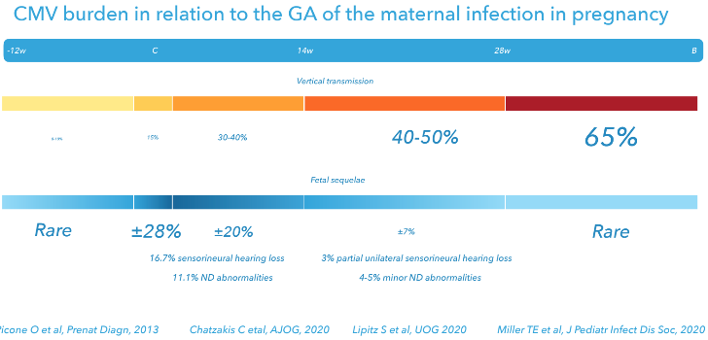
Gevolgen:
  Congenitale CMV: microcefalie, geelzucht, puntbloedingen, hepatomegalie, (unilaterale) gehoorsverlies.
  Outcome meestal goed (90-95%)
  CAVE: periconceptie, 1e trim, begin 2e trim
    DUS screening preconceptioneel

Slide 14
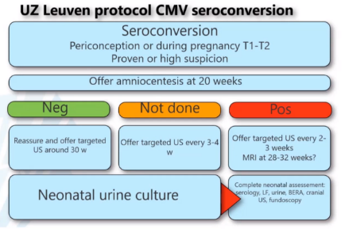
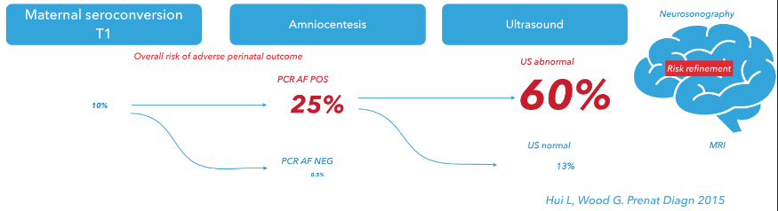
Beleid:
  Amniocentese:
    Ten minste 6-8w na infectie
    risico’s van AC op 20w = <0.3%
  Echo’s

Slide 15
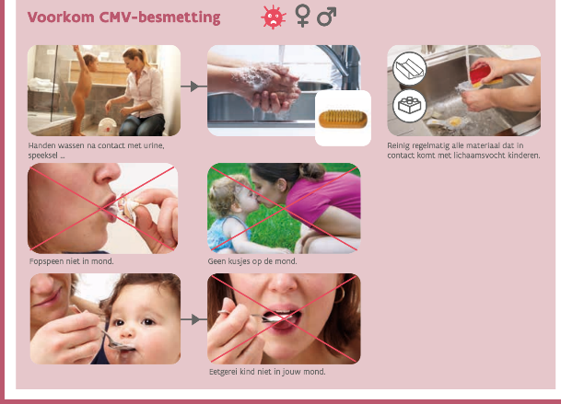
Behandeling
  Secundair: nog geen gevalideerde therapie
    Wel studies lopen
  Preventieve maatregelen!!

Slide 16
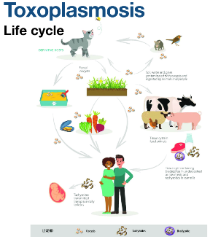
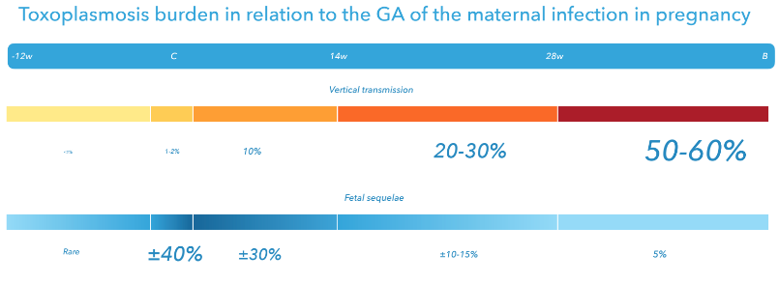
Intake: toxoplasmose infectie
Diagnostiek:
  Serologie: IgG en IgM
  FU staal na 2-3w in zelfde centrum en alvast behandelen
  Als we screenen: best vaak

Slide 17
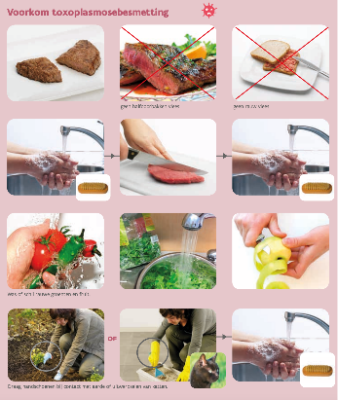
Beleid:
  Secundaire preventie bij infectie:
  !! Snelle start! <3w, zeker <8: minder transmissie en minder erge sequellen
  AC
    Ten vroegste 18w
    AB stoppen??
  Echo’s
  FU neonaat
Preventieve maatregelen!!

Slide 18
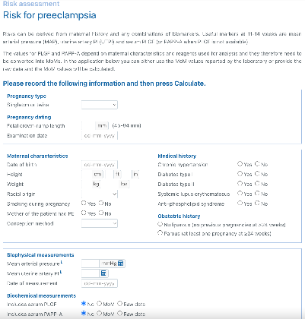
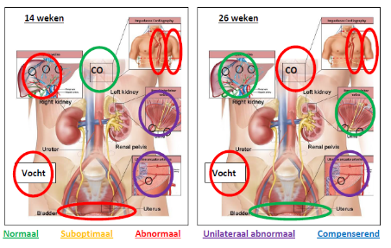
12w: verhoogd risico op PET
Bij iedereen op 12w risico-analyse voor PET
Zo verhoogd:
  Limpron
    logistiek: 2x naar Hasselt/Genk voor echo
    Kost: enkel remgeld
  telemonitoring
    Kost: 70 euro + waarborg toestel
  Asaflow 160 mg 1x/d ’s AVONDS tot 36w
https://fetalmedicine.org/research/assess/preeclampsia/first-trimester

Slide 19

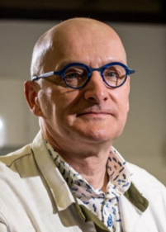
16w: pre-existente proteïnurie
Risico’s:
  Verlies van nierfunctie bij elke zwangerschap
  CAVE: ongecontroleerde hypertensie
Diagnose:
  PCR (ECR) <30 of ACR <8
  eGFR is onstabiel doorheen de zwangerschap en verschillend van normaal
  serum creat beter, maar niet alleen (pas abnormaal bij >50% functieverlies van de nier)
  Kijk naar hele verhaal
Opvolging:
  met nefroloog Prof. Dr. Bart De Moor
  afhankelijk van pathologie en AD
  Asaflow!
  PP antihypertensivum: Enalapril
Prof. Dr. De Moor Bart

Slide 20
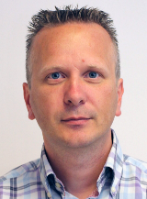
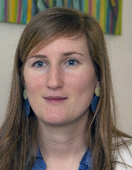
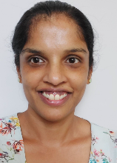
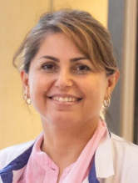
Intake/16w: psychische kwetsbaarheid
Bij vermoeden sociale moeilijkheden: sociale dienst Ann De Middelaer en team
Bij culturele moeilijkheden: Sibel Turcoglu
Bij vermoeden psychische moeilijkheden: MOP = multidisciplinair team:
psychiater, gynaecoloog, psychologe, sociaal werk, perinataal counseler
Dr. Estercam Sven
Psychiater
Vounckx Anke
Perinataal counselor
Maes Sunile
Psychologe
De Middelaere Ann
Maatschappelijk assistente
Sibel Turcoglu
Intercultureel
bemiddelaar

Slide 21
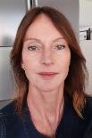
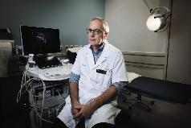
20w: structurele afwijkingen
doorverwijzing naar
  ZOL Dr. Witters of UZL: team Prof. De Catte
  afhankelijk van wens patiënte, aandoening, beschikbaarheid snel consult
Daarna weer terug bij ons, afhankelijk van aandoening
  FU SFZ: lidmaatafwijking, milde nierafwijking, groeiproblemen…
  FU UZL: hersenafwijking, ernstige hartafwijking, schizis…
  FU ZOL: milde hartafwijking, klompvoet…

Slide 22

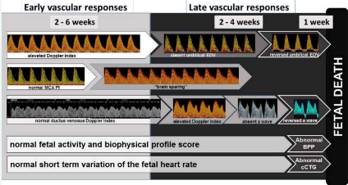
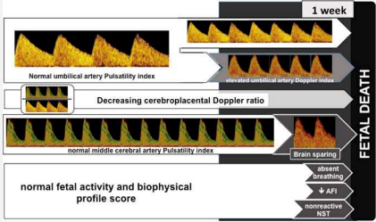
20w (vs. 24/30w): IUGR/SGA
Vroege IUGR/SGA
Risico’s:
IUVD
Neurologische ontwikkeling
Doel:
  ideale timing partus bepalen
  Foetale morbiditeit en mortaliteit vermijden
Opvolging:
  Door AT/AR/NR
  1-2x/1-2w afhankelijk van conditie baby
Late IUGR/SGA

Slide 23
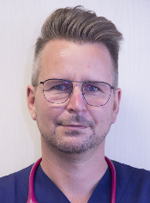
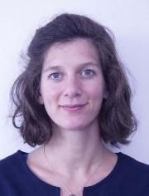
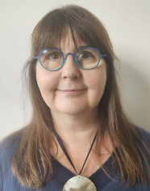
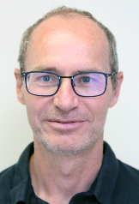
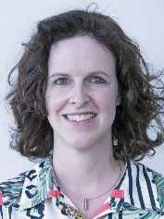
Pediaters
Pediaters:
  opname SFZ: 1500g en 34w
  mee naar huis: 2500g en 37w
  + steeds een dosis gezond verstand
Dr. Kuhlins Rainer
Dr. Bogovic Sarah
Dr. Perusko Nina
Dr. Oud Carlo
Dr. Eerdekens Kim

Slide 24

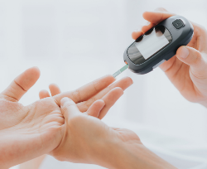
24w: Diabetes gravidarum
Risico’s:
  LGA
  Geboortetrauma’s
  Opname neonaat
  Pretarme geboorte
  IUVD
Bewegen is beschermend
Zwangerschap is een insuline-resistente periode
Opvolging/beleid:
  Nuchtere glycemie - GCT - OGTT
  FU met endocrinologen en diabetes team
  Groei controle 1x/4w, FU tensie en glycemies
  Inleiding 39w bij risicofactoren (macrosomie…) (morbiditeit baby’s sec sectio >> geplande vaginale)
  CAVE: slechte glycemiecontrole (ook dalende insulinenood)

Slide 25
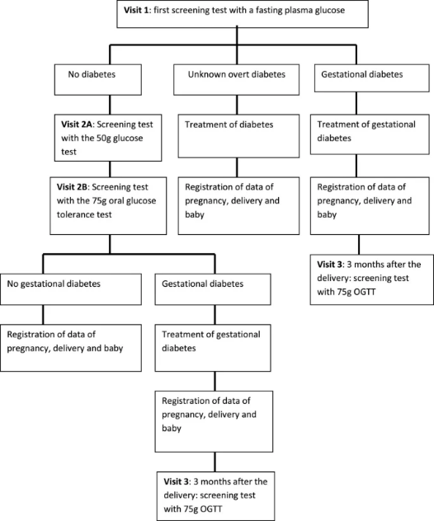

Slide 26

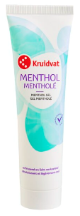
3e trim: Cholestase
risico’s
  Pretarme arbeid
  Meconium
  Lage AS
  opname neonaat
  IUVD
Opvolging
  Start Ursodeoxycholzuur 10-15mg/kg/d voor klachten
  1x/w CTG + lab (ook stolling bij GZZ >40)
  Inductie partus bij ernstige vorm
Weetje: oestrogeen induceert cholestase, dus postpartum oestrogeen-anticonceptie vermijden

Slide 27
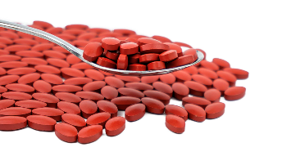
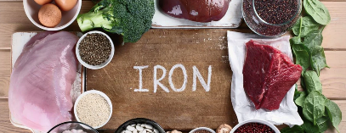
3e trim: Hematologisch: anemie, trombocytopenie
In de zwangerschap: meer nood aan ijzer, maar niet meer anemie!!
  Anemie = meestal ferriprief en niet hemolytisch
  OPM: Screening hemoglobinopathieën bij Afrikaanse vrouwen
Opvolging
  Met Dr. Madoe, erg bereikbaar en 1x/w in huis
  Ferritine <30: start ijzer, co na 4w

Slide 28
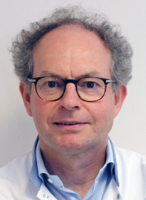
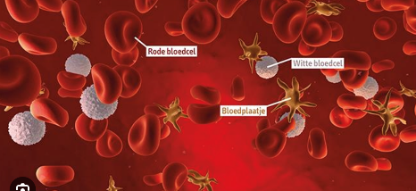
3e trim: hematologisch: trombocytopenie
Gestationeerd trombocytopenie = mild en laat en recupereert postpartum
  DD HELLP
Trombocytopenie vanaf vroeg in de zwangerschap
  DD folaatdeficiëntie, Hep C, macroclusters, erfelijke TP
Consequenties
  Geen kunstverlossing, geen STAN, geen MBO
  Geen EDA
Risicofactoren
  Oudere broer of zus met TTP
Opvolging
  met Dr. Madoe
  1x/m controle op juiste medium
  Timing partus in stabiele fase
  Eventueel IG of andere
Dr. Madoe Vincent

Slide 29
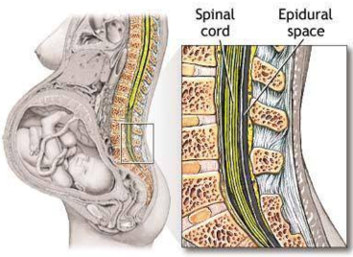
3e trim: anesthesie
Team:
  willen graag elke patiënte op voorhand screenen
  Patiënten krijgen een informatiemap ten laatste op 30w
    brochure EDA en spinale
    IC EDA en spinale + risico’s
    zo nodig consult vooraf
      vb. Scoliose, rugingreep, allergie

Slide 30
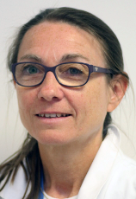
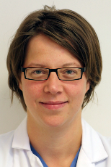
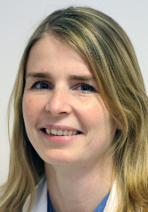








Anesthesisten
Dr. Ruts Patricia
Dr. Meyns Joke
Dr. Mertens Katleen
Dr. Nelissen Kris
Dr. Loonbeek Stijn
Dr. Hoes Guy
Dr. Lescrenier Christine
Dr. Jaspers Lut
Dr. Demot Ann
Dr. Hoskens Hanne
Dr. Lambrichts Sofie

Slide 31


36w: stuitligging
2 opties
  sectio
  kering
Voorbereiding:
  Timing: 36-37w
  CTG, Ventolin, foetale cellen, monitoring, CTG, foetale cellen
Patiënte ondergaat, dus patiënte kiest!
Nee hebben we, ja kan je krijgen!
Risico’s kering
  <1% solutie, PPROM, arbeid
Af te wegen tegen risico’s sectio

Slide 32


36w: sectio
Sectio vs. Vaginale baring
Sectio:
  Geen arbeid, geen inspanning voor partus
  Bekkenbodem geen argument: schade al tijdens zwangerschap!!
Vaginale baring
  Sneller herstel
  Minder kans op ernstige complicaties
  Betere start baby
  Toekomst volgende zwangerschappen
Gentle sectio
= gezin bij elkaar houden
Blaassonde na spinale
min. 1 min uitkloppen
baby warm houden
Skin-to-skin met mama of partner
NSAID in oka
Recovery op kraamafdeling

Slide 33


36w: persisterende macrosomie
>P95
CAVE: hele zwangerschap al groot DD meetfout
Risico’s expectatief vs. inleiding op 38-39w
  Meer geboortetrauma’s
  Meer schouderdysticie
  Extra >4500g
  Geen effect op mortaliteit, morbiditeit en sectioratio

Slide 34



40w: postdatisme
Beleid SFZ:
  altijd wachten tot 41w
  Inleiding plannen 41w - 41w3/4d, in overleg tussen patiënte en gyanecoloog
Opvolging:
  2x/w CTG +/- AFI en gynaecoloog

Slide 35
And so the story…
AUB!
Nabespreking partus.
Polsen emotionele luik
Plan volgende zwangerschap maken, wat nemen we mee?
Eventueel verdere onderzoeken: OGTT, trombofiliescreening…

Slide 36

Wat bij nieuwe risicofactoren?
Samen-werken.
Risico ontstaan?
Niet dringend: mail gynaecologie@sfz.be
Wel dringend: bel 011 715816 (VIP) of 011 715310
    TIP: geef graag aan hoe dringend het is, jullie kunnen beter inschatten dan secretariaat
OPM: werking agenda

Slide 37


Slide 38



Kom je eens kijken?
Heel graag nemen we jullie even mee naar
onze nieuwe verloskamers!
Allereerst: hier bevallen vrouwen! Gelieve verloskamer 4 en 5 niet binnen te gaan uit respect voor onze patiënten en hun privacy.
Enkele van onze vroedvrouwen zullen aan de deur van de verloskamer een groepje bij elkaar verzamelen. Gelieve aan te schuiven per +/- 10 personen,
Ben je niet direct aan de beurt: geniet van een hapje en een drankje en sla een praatje met een collega!

